Slide 1
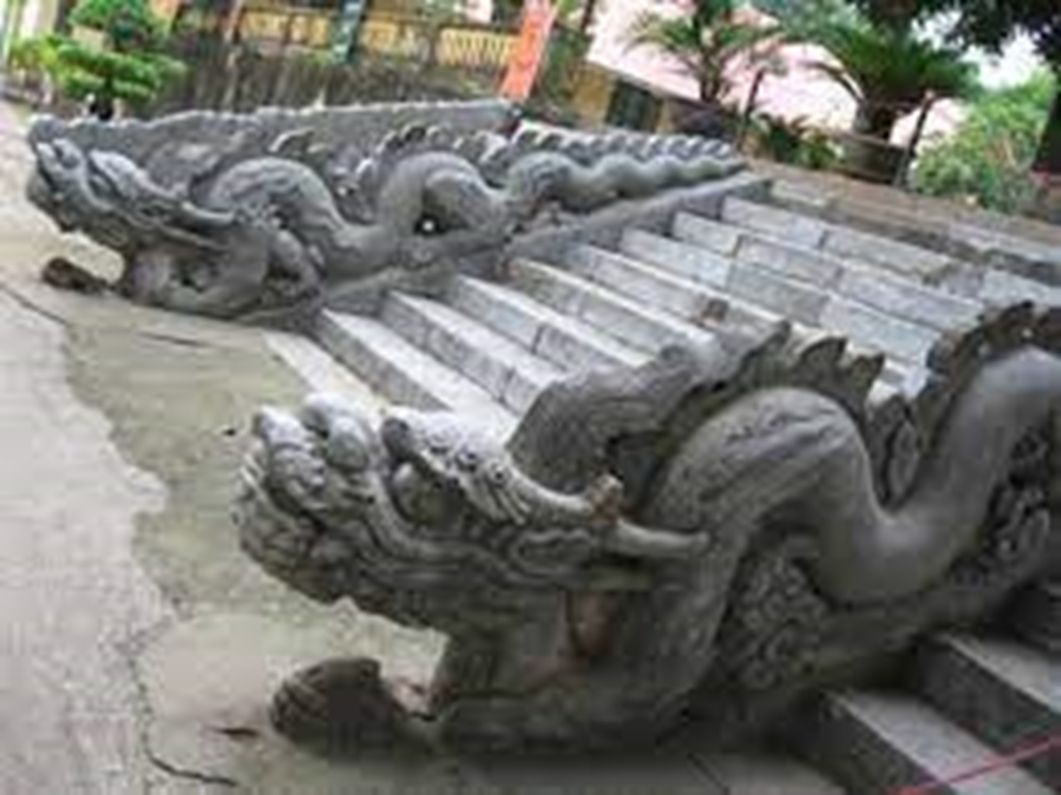
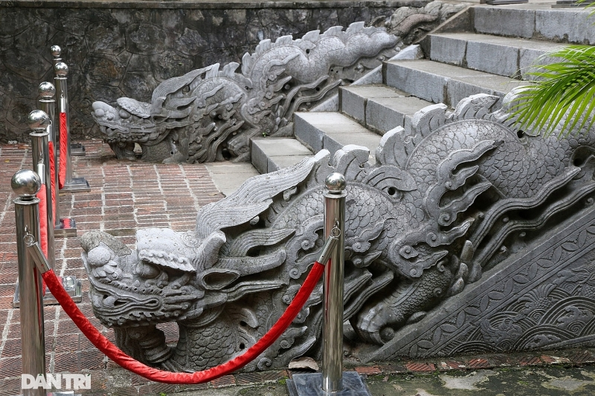
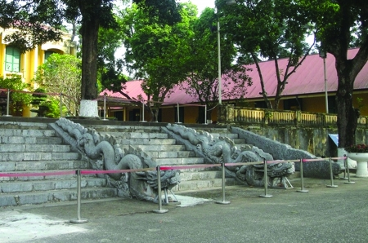
RỒNG ĐÁ Ở ĐIỆN KÍNH THIÊN

Slide 2


BÀI 20: ĐẠI VIỆT THỜI LÊ SƠ
(1428 -1527)

Slide 3

BÀI 17: ĐẠI VIỆT THỜI LÊ SƠ
(1428 -1527)
1.Sự thành lập vương triều Lê Sơ

Slide 4
HOẠT ĐỘNG CÁ NHÂN
Em hãy dựa vào nội dung mục 1 SGK hoàn thành phiếu học tập sau trong thời gian 5p
1.Nhà Lê Sơ được thành lập vào năm:
2.Quốc hiệu là:
3.Kinh đô đóng ở
4.Đứng đầu nhà nước là
5.Cả nước được chia thành các
6. Quân đội bao gồm
7. Quân được tổ chức theo lối
8. Ban hành bộ luật
9. Đến năm 1471 lãnh thổ Đại Việt được mở rộng tới

Slide 5
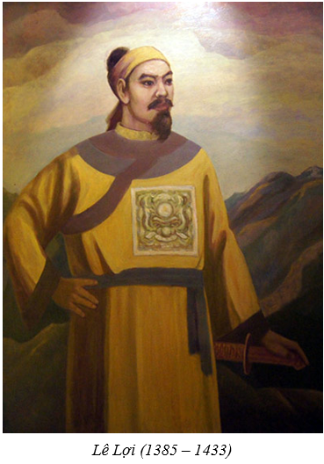
- Năm 1428 Lê Lợi lên ngôi hoàng đế lấy quốc hiệu là Đại Việt, đóng đô ở Đông Kinh (Thăng Long)
- Hoàng đế nắm mọi quyền hành, là tổng chỉ huy quân đội

Slide 6
+ Trung ương:
VUA
Quan đại thần
6 bộ: Binh, Hộ, Hình,
Công, Lại, Lễ
Các cơ quan chuyên môn:
Hàn lâm viện, Quốc sử viện,
Ngự sử đài

Slide 7
+ Địa phương:
13 Đạo thừa tuyên
Đô ti Thừa ti Hiến ti
Phủ
Huyện (Châu)
Xã

Slide 8
* Lại Bộ: Trông coi việc tuyển bổ, thăng thưởng và thăng quan tước;
* Lễ Bộ: Trông coi việc đặt và tiến hành các nghi lễ, tiệc yến, học hành thi cử, đúc ấn tín, cắt giữ người coi giữ đình, chùa, miếu mạo;
* Hộ Bộ: Trông coi công việc ruộng đất, tài chính, hộ khẩu, tô thuế kho tàng, thóc tiền và lương, bổng của quan, binh;
* Binh Bộ: Trông coi việc binh chính, đặt quan trấn thủ nơi biên cảnh, tổ chức việc giữ gìn các nơi hiểm yếu và ứng phó các việc khẩn cấp;
* Hình Bộ: Trông coi việc thi hành luật, lệnh, hành pháp, xét lại các việc tù, đày, kiện cáo;
* Công Bộ: Trông coi việc xây dựng, sửa chữa cầu đường, cung điện thành trì và quản đốc thợ thuyền.

Slide 9
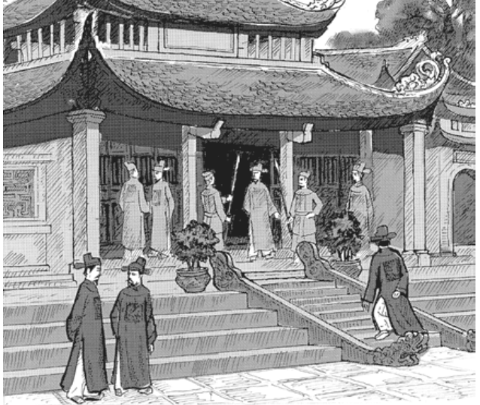
Cơ quan Ngự sử đài

Slide 10
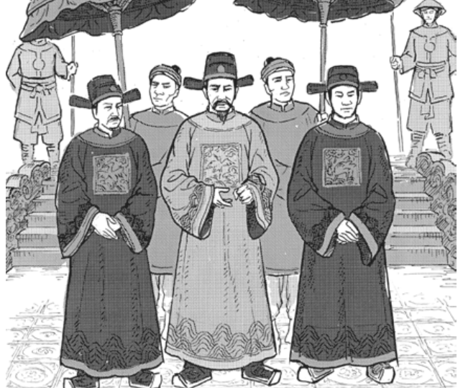
Các Thượng thư của Lục bộ thời Lê sơ

Slide 11
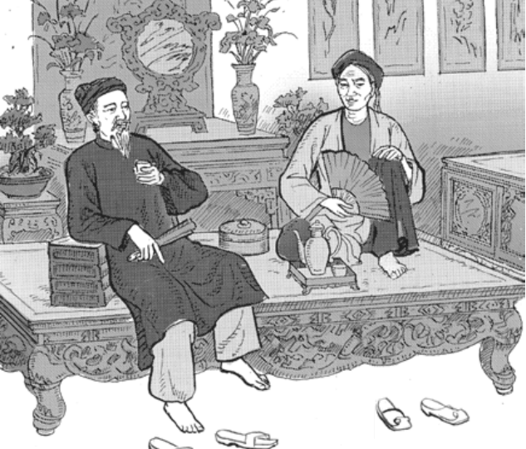
Quan lại thời Lê sơ

Slide 12
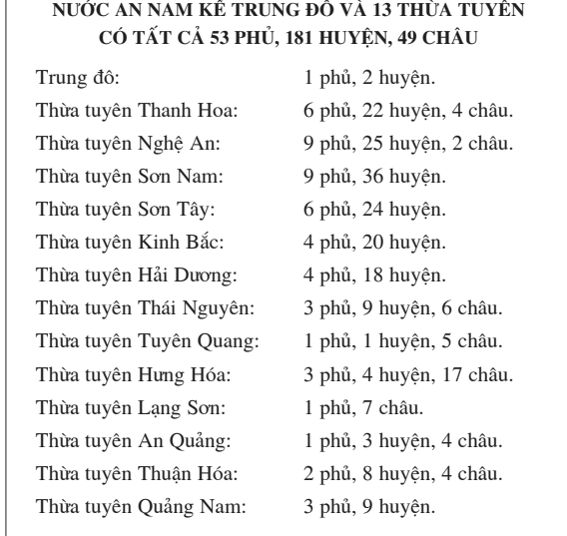

Slide 13
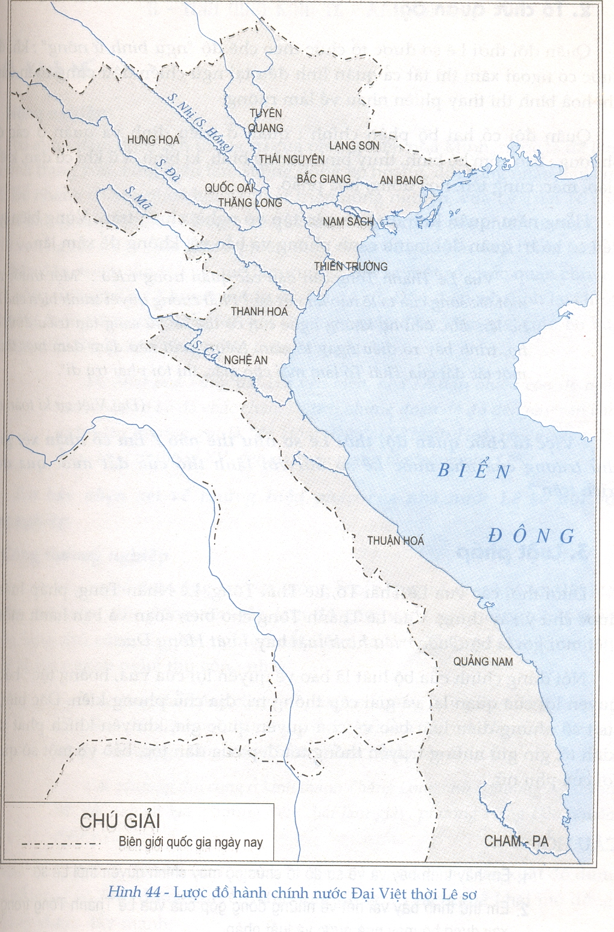
H.44- LƯỢC ĐỒ HÀNH CHÍNH NƯỚC ĐẠI VIỆT THỜI LÊ SƠ
(9)
TUYÊN QUANG
(11)
(8)
HƯNG HOÁ
(10)
THÁI NGUYÊN
LẠNG SƠN
(7)
QUỐC OAI
(12)
BẮC GIANG
(13)
AN BANG
(1)
THĂNG LONG
(6)
NAM SÁCH
(5)
THIÊN TRƯỜNG
(4)
THANH HOÁ
(3)
NGHỆ AN
(2)
THUẬN HOÁ
(1)
QUẢNG NAM

Slide 14
Sau khi quan sát sơ đồ em hãy nêu nhận xét về chính quyền thời Lê Sơ?
Nhận xét:
Bộ máy chính quyền thời Lê Sơ phát triển hoàn chỉnh hơn các triều đại trước.

Slide 15
BÀI 17: ĐẠI VIỆT THỜI LÊ SƠ
(1428 -1527)
1.Sự thành lập vương triều Lê Sơ
-Quân đội được tổ chức theo chính sách ngụ binh ư nông.

Slide 16
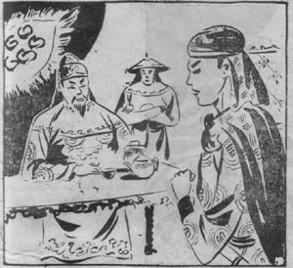
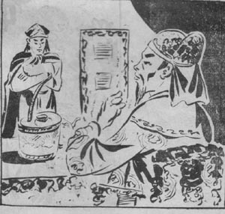
QUÂN ĐỘI THỜI LÊ SƠ

Slide 17
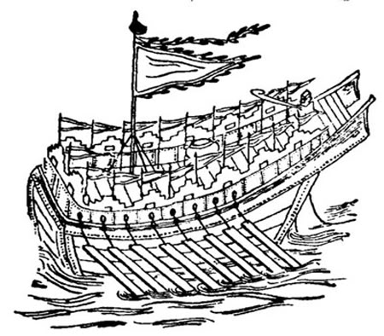
THỦY BINH THỜI LÊ SƠ

Slide 18
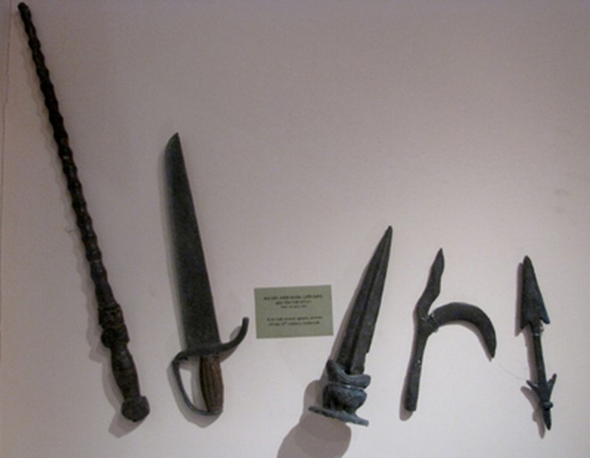
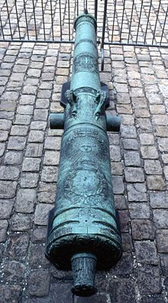
VŨ KHÍ THỜI LÊ
Lưỡi giáo, mũi tên, dao kiếm
Súng thần cơ

Slide 19
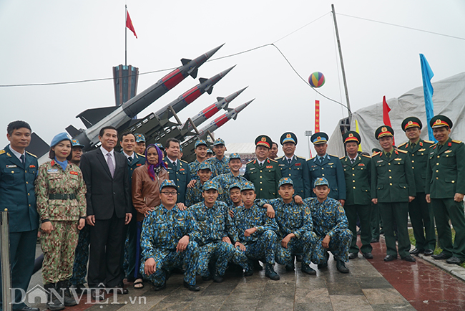
Hình ảnh quân đội Việt Nam hiện nay với nhiều vũ khí hiện đại

Slide 20
Vua Lê Thánh Tông căn dặn các quan trong triều:
”Một thước núi, một thước sôngcủa ta lẽ nào lại vứt bỏ?
Phải kiên quyết tranh biện, chớ cho họ lấn dần, nếu họ
không nghe còn có thể sai sứ sang tận triều đình của
họ, trình bày rõ điều ngay, lẽ gian.Nếu người nào dám
đêm một tấc đất của Thái Tổlàm mồi cho giặc,
thì tội phải tru di”.
(Đại Việt sử kí toàn thư)
Qua lời căn dặn của vua Lê
Thánh Tôn em có nhận xét
gì về chủ trương của nhà
Lê đối với lãnh thổ
đất nước?

Slide 21
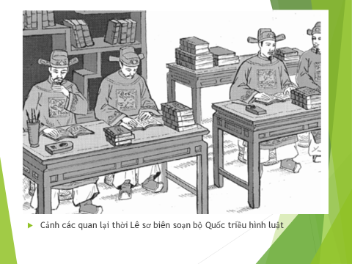
BÀI 17: ĐẠI VIỆT THỜI LÊ SƠ
(1428 -1527)
1.Sự thành lập vương triều Lê Sơ
-Quân đội được tổ chức theo chính sách ngụ binh ư nông.
Luật pháp được coi trọng, ban hành Quốc triều hình luật với nhiều nội dung tiến bộ
-Coi trọng việc bảo vệ lãnh thổ

Slide 22
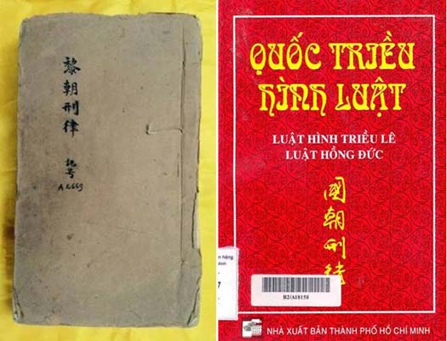
Nội dung: Bảo vệ quyền lợi của vua, hoàng tộc, quan lại và giai cấp thống trị.
Bộ luật có những điều luật: Bảo vệ chủ quyền quốc gia, khuyến khích phát triển kinh tế, bảo vệ quyền lợi phụ nữ…

Slide 23
  LUẬT HỒNG ĐỨC
  Điều 568: Trâu của hai nhà đánh nhau, con nào chết thì hai nhà cùng ăn thịt, con nào sống thì hai nhà cùng cày, trái luật sẽ bị phạt 80 trượng”.
  Điều 680: “ Đàn bà phải tội tử hình trở xuống nếu đang có thai, thì phải để sinh đẻ sau 100 ngày mới hành hình. Nếu đã đủ 100 ngày mà không đem hành hình, thì ngục quan hay ngục lại bị tội biếm hay tội phạt…”

Slide 24
Triều đại | Bộ luật | Nội dung
Trần | Hình luật | Bảo vệ Vua, cung điện Bảo vệ của công, tài sản nhân dân, cấm giết trâu bò bảo vệ sản xuất, xử phạt nghiêm ng­ười phạm tội Xác nhận và bảo vệ quyền tư­ hữu tài sản Quy định mua bán ruộng đất
Lê Sơ | Luật Hồng Đức | - Bảo vệ quyền lợi của Vua, Hoàng tộc, giai cấp thống trị. - Bảo vệ chủ quyền quốc gia - Khuyến khích phát triển kinh tế, giữ gìn truyền thống tốt đẹp - Bảo vệ quyền lợi của phụ nữ.
 Thời Lê Sơ tiến bộ (quyền lợi, địa vị phụ nữ được tôn trọng, vai trò người phụ nữ được nâng cao)

Slide 25



Bài 20:NƯỚC ĐẠI VIỆT THỜI
LÊ SƠ (1428-1527)
II.TÌNH HÌNH KINH TẾ - XÃ HỘI
1.Kinh tế:
a.Nông nghiệp:

Slide 26
II.TÌNH HÌNH KINH TẾ - XÃ HỘI
1.Kinh tế:
a.Nông nghiệp:
Tình hình kinh tế Đại Việt sau chiến tranh ?

Slide 27
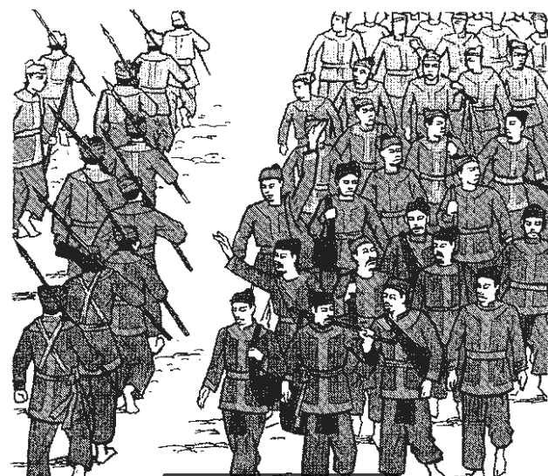
Việc vua Lê cho quân lính về quê sản xuất và kêu gọi dân phiêu tán trở về quê nhằm mục đích gì?
Vua Lê cho 25 vạn quân lính (trong tổng số 35 vạn) về quê làm ruộng

Slide 28
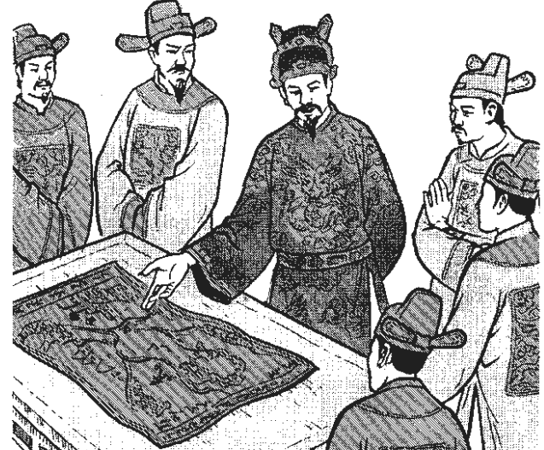
Vua Lê và các quan thảo luận về phân chia ruộng đất cho nông dân trong chính sách quân điền

Slide 29
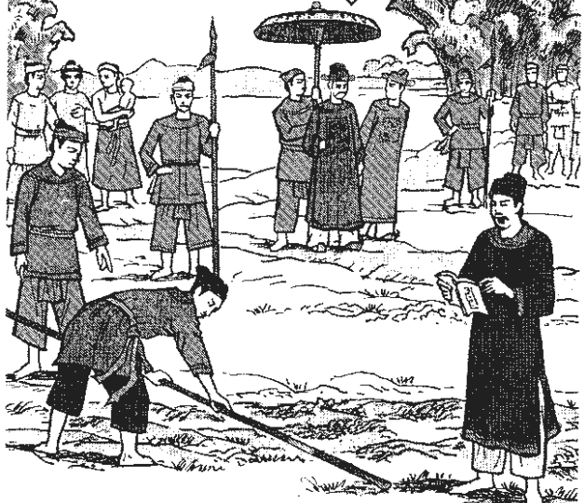
Quan lại nhà Lê chia ruộng đất cho nông dân theo chính sách quân điền

Slide 30
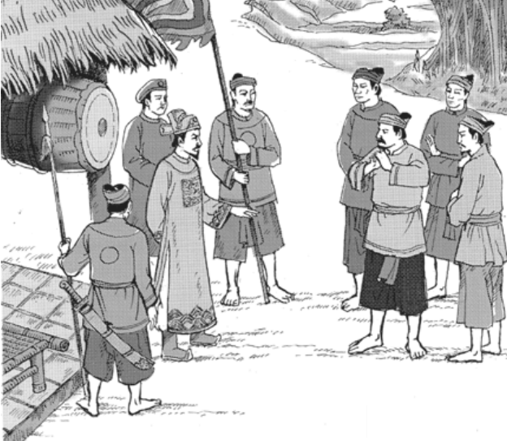
Quan Hà đê sứ thời Lê sơ

Slide 31
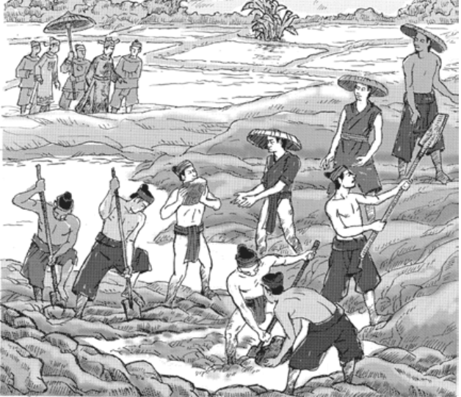
Cảnh đắp đê thời Lê sơ
Chi tiết nào chứng tỏ nhà Lê quan tâm đến việc xây dựng, tu bổ đê điều?

Slide 32
Thảo luận
Nhận xét về những biện pháp của nhà Lê
đối với nông nghiệp?

Slide 33
II. TÌNH HÌNH KINH TẾ -XÃ HỘI
1. Kinh tế
a) Nông nghiệp
Sau chiến tranh vua Lê cho quân lính, dân phiêu tán về quê làm ruộng.
Đặt ra nhiều chức quan chuyên lo về nông nghiệp như : Khuyến nông sứ, Hà đê sứ, đồn điền sứ.
Đặt lại chế độ quân điền
Khai hoang, đào kênh rạch, mở rộng sông ngòi

Slide 34
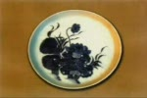
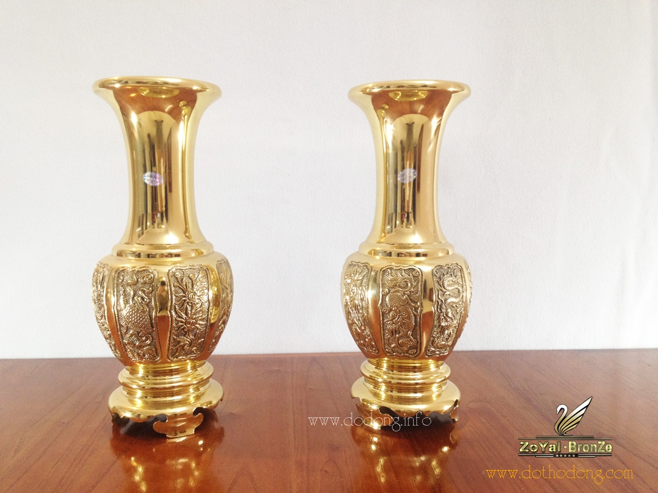
1.Kinh tế:
a.Nông nghiệp:
b.Công thương nghiệp:
Đĩa gốm Bát Tràng
Lọ hoa đồng Đại Bái

Slide 35
1.Kinh tế:
a.Nông nghiệp:
b.Công thương nghiệp:
-Thủ công nghiệp :
Thời Lê sơ nước ta có những
ngành thủ công nào?

Slide 36
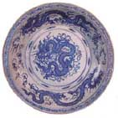
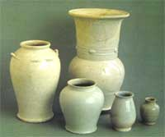
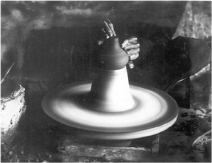
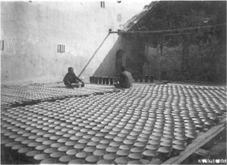
Đĩa hoa lam lớn vẽ rồng và mây Bát Tràng
Bình, lọ men trắng Bát Tràng thời Lê sơ
Gốm Bát Tràng đang được đem phơi
Gốm Bát Tràng đang được tạo hình

Slide 37
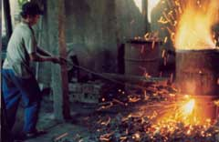
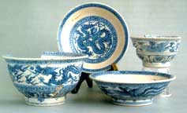
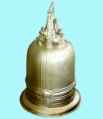
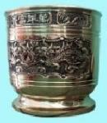
Đồ sứ hoa lam rồng, phượng Bát Tràng
Lò rèn thủ công ở Vân Chàng
Chuông đồng Đại Bái
Lư hương đồng Đại Bái

Slide 38
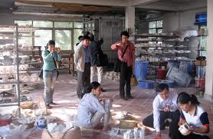
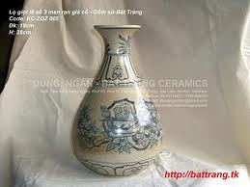
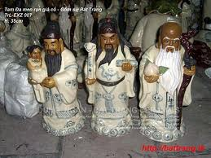
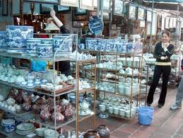
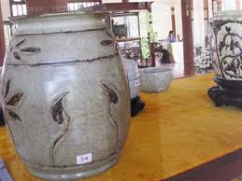
Đồ gốm Bát Tràng
Một cơ sở gốm Bát Tràng hiện nay

Slide 39
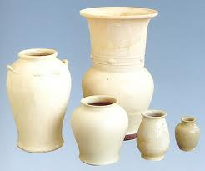
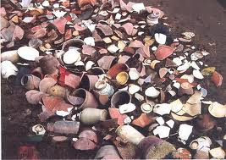
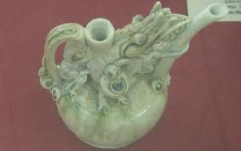
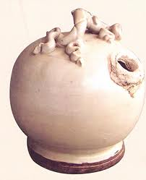
Đồ gốm Bát Tràng (thời Lê Sơ)
Đồ gốm (di tích hoang thành Thăng Long)

Slide 40
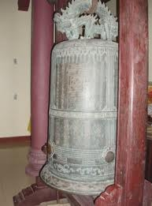
Chuông đồng thời Lê sơ

Slide 41
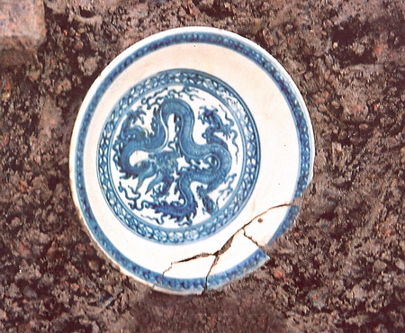
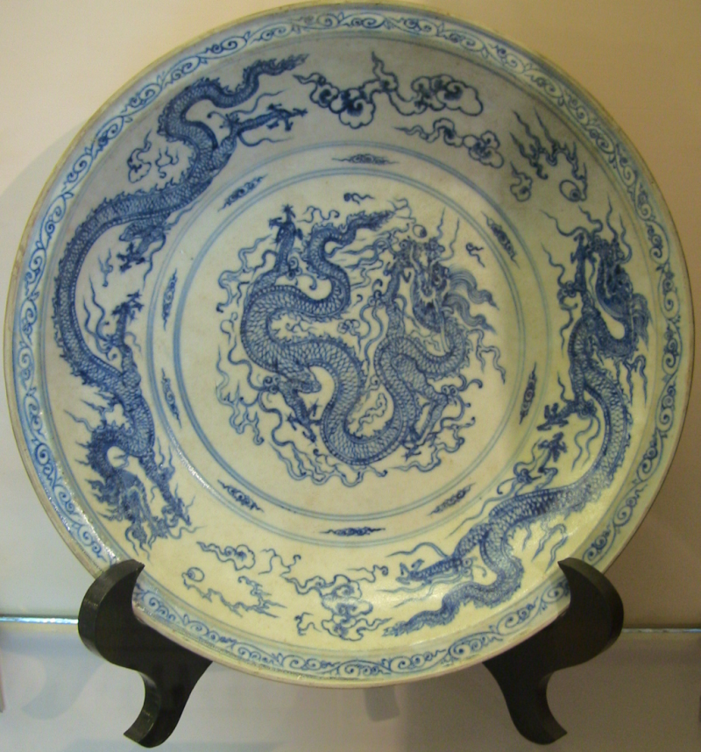
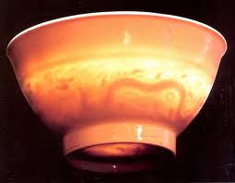
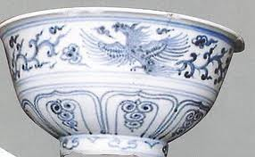
Đồ ngự dụng dành riêng cho Vua thời Lê sơ. (Di tích Hoàng thành Thăng Long)

Slide 42
Các làng thủ công chuyên nghiệp nổi tiếng bấy giờ có làng Hợp Lễ, Chu Đậu (Hải Dương) ,Bát Tràng(Hà Nội) làm đồ gốm, làng Đại Bái (Bắc Ninh) đúc đồng;làng Vân Chàng (Nam Định) rèn sắt v.v…
Các phường thủ công ở kinh thành Thăng Long như phường Nghi Tàm dệt vải nhỏ và lụa, phường Yên Thái làm giấy, phường Hàng Đào nhuộm điều v.v…
Các xưởng thủ công do nhà nước quản lí, gọi là Cục bách tác, sản xuất đồ dùng cho nhà vua, vũ khí, đóng thuyền, đúc tiền đồng…; các nghề khai mỏ đồng, sắt vàng được đẩy mạnh.
Quan sát những hình ảnh và đoạn trích trên em có nhận xét gì về tình hình thủ công nghiệp thời kì này?

Slide 43
1.Kinh tế:
a.Nông nghiệp:
b.Công thương nghiệp:
Hãy kể những
làng nghề
thủ công truyền
thống ở
Địa phương em
hiện nay mà em biết?
Hãy cho biết những làng nghề thủ công
truyền thống nào còn duy trì đến ngày nay ?

Slide 44
b. Thủ công nghiệp
Dân gian: Các nghề thủ công truyền thống ngày càng phát triển. Nhiều làng nghề xuất hiện như Bát Tràng, Đại Bái, Vân Chàng.
Nhà nước: Vua Lê thành lập Cục bách tác để quản lý các công xưởng thủ công của nhà nước.

Slide 45
1.Kinh tế:
a.Nông nghiệp:
b.Công thương nghiệp:
- Thương nghiệp:
Nhà vua khuyến khích lập chợ mới, họp chợ, ban hành những điều lệ cụ thể quy định việc thành lập chợ và họp chợ .
“Trong dân gian, hễ có dân là có chợ để lưu thông hàng hoá, mở đường giao dịch cho dân.Các xã chưa có chợ có thể lập thêm chợ mới. Những ngày họp chợ mới không được trùng với ngày họp chợ cũ hay trước ngày họp chợ của chợ cũ để tránh tình trạng giành tranh khách hàng của nhau”. (Điều lệ họp chợ-Đại Việt sử kí toàn thư)
+Trong nước: Chợ phát triển
Để phát triển buôn bán trong nước nhà Lê
đã thực hiện những chính sách gì?

Slide 46
Việc nhà Lê khuyến khích lập chợ, họp chợ có tác dụng gì?
Hoạt động buôn bán với nước ngoài thời kì này như thế nào?
Em có nhận xét gì về tình hình kinh tế thời Lê sơ?

Slide 47
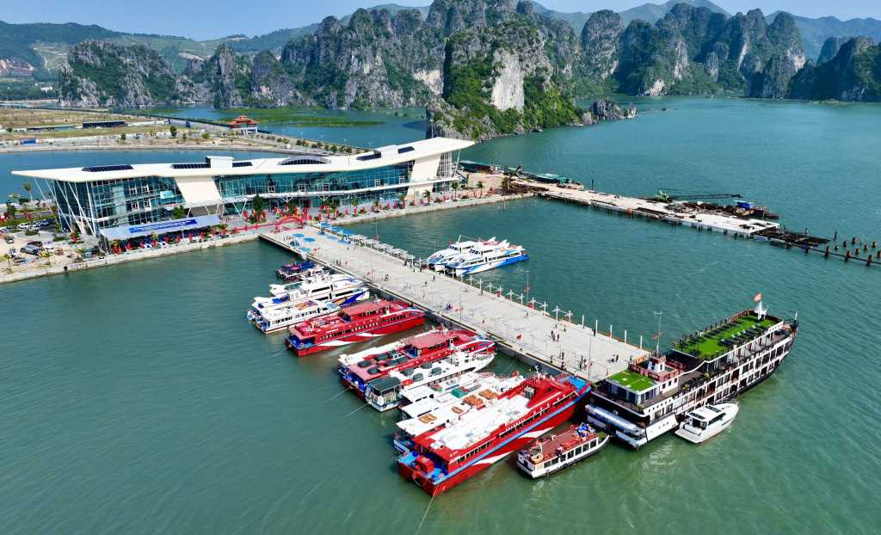
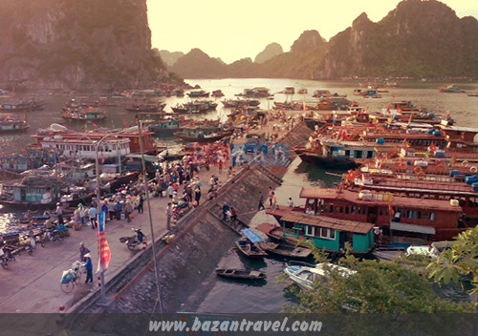
Vân Đồn ngày nay

Slide 48
1.Kinh tế:
a.Nông nghiệp:
b.Công thương nghiệp:
-Thủ công nghiệp:
-Thương nghiệp:
+Trong nước:Chợ phát triển
+Ngoài nước: được duy trì ở 1 số cửa khẩu:Vân Đồn (Quảng Ninh), Hội Thống (Hà Tĩnh).
Tạo điều kiện để giao lưu, trao đổi hàng hóa thúc đẩy
sản xuất phát triển => đời sống nhân dân ổn định.

Slide 49
2.Xã hội:
Sơ đồ các giai cấp, tầng lớp xã hội thời Lê Sơ
XÃ HỘI
Giai cấp
Tầng lớp
Địa chủ
Phong kiến
Nông
dân
Thương
nhân
Thợ
thủ
công
Nô
tì
Vua
Quan
Địa
chủ
Xã hội thời Lê sơ có những giai cấp, tầng lớp nào?

Slide 50
Thảo luận nhóm:
Em có nhận xét gì về chủ trương hạn chế việc nuôi và mua bán nô tì của nhà Lê sơ?
-Là chủ trương tiến bộ có quan tâm đến đời sống của nhân dân.
-Thoả mãn phần nào yêu cầu của nhân dân, giảm bớt bất công.

Slide 51
2. Xã hội
Quý tộc: vua, quan lại.
Nông dân là tầng lớp đông đảo.
Thương nhân và thợ thủ công không được xã hội coi trọng.
Nô tỳ là tầng lớp thấp kém nhất trong xã hội.

Slide 52
III.TÌNH HÌNH VĂN HÓA, GIÁO DỤC
1.Tình hình giáo dục và khoa cử

Slide 53

1.Tình hình giáo dục và khoa cử
Nhà nước quan tâm phát triển giáo dục như thế nào?

Slide 54
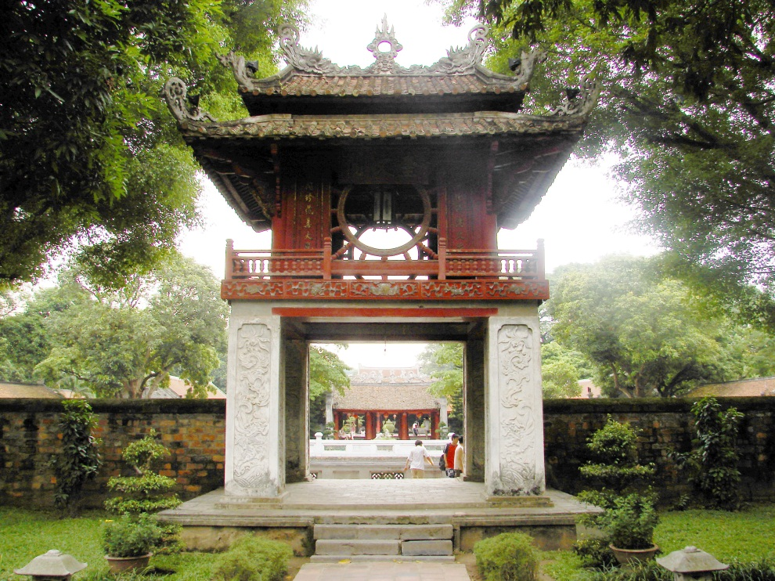
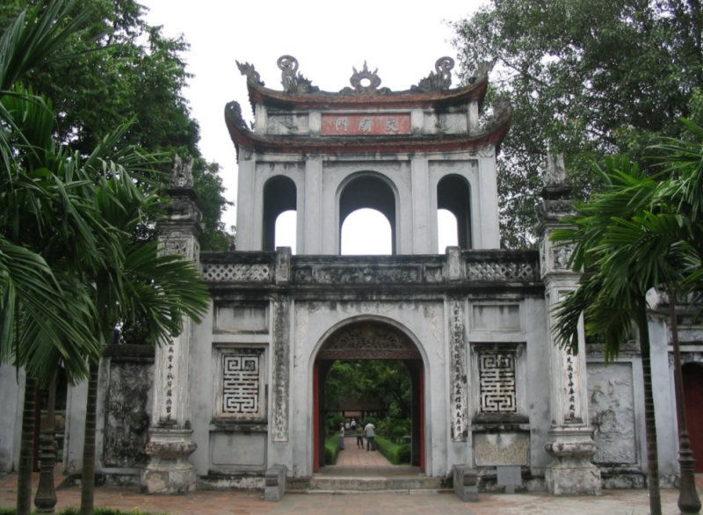

Dựng lại Quốc tử giám ở Thăng Long

Slide 55



Phật giáo
Nho giáo
Đạo giáo
Thời Lê sơ, đạo nào chiếm địa vị độc tôn?

Slide 56
Phật giáo
Nho giáo
Đạo giáo
Vì sao Nho giáo lại được nhà nước thời Lê coi trọng?
Nho giáo đề cao trung hiếu: Trung với vua, hiếu với cha mẹ, tất cả quyền lực nằm trong tay vua và có nhiều điểm phục vụ cho giai cấp thống trị, còn phật giáo và đạo giáo bị hạ thấp vì nó khuyên người ta thoát ly trần tục, thoát khỏi sự kiềm chế phong kiến.)

Slide 57
1.Tình hình giáo dục và khoa cử
Nội dung học tập, thi cử chủ yếu của thời Lê?

Slide 58


Thời Lê sơ, nội dung học tập thi cử là các sách của đạo Nho, chủ yếu có “Tứ thư” và “Ngũ kinh”.

Slide 59
1.Tình hình giáo dục và khoa cử
Giáo dục thời Lê sơ rất quy củ và chặt chẽ. Biểu hiện như thế nào?
Muốn làm quan phải qua thi cử rồi mới được cử (bổ nhiệm)

Slide 60
Việc thi cử thời Lê sơ được tổ chức như thế nào?
Thi cử chặt chẽ qua 3 kì thi; Hương, Hội, Đình.

Slide 61
“Thái Tông, năm Thiệu bình thứ nhất (1434) định phép thi chọn kẻ sĩ. Chiếu nói rằng: muốn có nhân tài, trước hết phải chọn người có học, phép chọn người có học thì thi cử là đầu. Nước ta từ khi trải qua binh lửa nhân tài ít như lá mùa thu, tuấn sĩ thưa như sao buổi sớm. Nay định lại khoa thi, hẹn tới năm Thiệu Bình thứ năm (1438) thì thi Hương ở các đạo, đến năm thứ sáu thì thi Hội ở kinh đô Thăng Long. Từ đó về sau cứ 3 năm mở một khoa thi. Phép thi trường nhất thi một bài kinh nghĩa, tứ thư nghĩa-trường nhì thi chiếu, chế, biểu-trường ba thi thơ phú-trường bốn thi văn sách. Ai đỗ đều cho là tiến sĩ…..”
(Lịch triều hiến chương loại chí)

Slide 62


Slide 63


Slide 64


Slide 65
1. Tình hình giáo dục và khoa cử.
Em có nhận xét gì về tình hình thi cử, giáo dục thời Lê sơ?
→ Thi cử qui củ, chặt chẽ, rộng rãi, chu đáo, công bằng để trọng dụng người tài; đào tạo được nhiều quan lại trung thành.

Slide 66
1. Tình hình giáo dục và khoa cử.
Những chính sách giáo dục thời Lê sơ có tác dụng gì?
→ Phát hiện nhiều nhân tài đóng góp cho đất nước..

Slide 67

III.TÌNH HÌNH VĂN HÓA, GIÁO DỤC
1.Tình hình giáo dục và khoa cử
Vua Lê cho dựng lại Quốc tử giám ở kinh thành. Ở các địa phương đều có trường công
Mở khoa thi để tuyển chọn quan lại.
Thời Lê sơ ( 1428 - 1527), tổ chức được 26 khoa thi, lấy đỗ 989 tiến sĩ và 20 trạng nguyên.
Nho giáo chiếm địa vị độc tôn. Phật giáo, Đạo giáo bị hạn chế.

Slide 68
Bài 20: NƯỚC ĐẠI VIỆT THỜI LÊ SƠ (1428-1527)
III.TÌNH HÌNH VĂN HÓA, GIÁO DỤC
1.Tình hình giáo dục và khoa cử
2.Văn học, khoa học, nghệ thuật
a)Văn học

Slide 69
Tình hình văn học thời Lê sơ như thế nào?

Slide 70
Nêu một số tác phẩm văn học chữ Hán và văn học chữ Nôm tiêu biểu?

Slide 71
Văn học chữ Hán
+ Quân trung từ mệnh tập
+ Bình Ngô đại cáo
+ Quỳnh uyển cửu ca
+ Ức Trai thi tập
+ Lam Sơn lương thuỷ phú
…
Văn học chữ Nôm
+ Quốc âm thi tập
+Hồng Đức quốc âm thi tập
+ Thập giới cô hồn quốc ngữ văn
+ Lã Đường thi tập
…

Slide 72

Vua Lê duyệt bộ sách “Lam Sơn thực lục”

Slide 73
Các tác phẩm văn học tập trung phản ánh nội dung gì?

Slide 74
Em có nhận xét gì về nội dung, tình hình văn học thời Lê sơ?
- Nội dung : Thể hiện tinh thần yêu nước sâu sắc. Niềm tự hào dận tộc khí phách anh hùng bất khuất.
→ Văn học thời Lê sơ phát triển phong phú, nội dung sâu sắc, xuất hiện nhiều tác phẩm nổi tiếng.Việc các tác giả dùng chữ nôm để sáng tác văn học chứng tỏ ý thức tự chủ tự cường dân tộc và chứng tỏ sự phát triển của tiếng nói dân tộc.

Slide 75
Bài 20: NƯỚC ĐẠI VIỆT THỜI LÊ SƠ (1428-1527)
III.TÌNH HÌNH VĂN HÓA, GIÁO DỤC
1.Tình hình giáo dục và khoa cử
2.Văn học, khoa học, nghệ thuật
a) Văn học
Văn học chữ Hán tiếp tục chiếm ưu thế; văn học chữ Nôm giữ vị trí quan trọng.
Các tác phẩm văn học tiêu biểu: Bình Ngô đại cáo, Quân trung từ mệnh tập, Quỳnh uyển cửu ca, Ức Trai thi tập, Hồng Đức quốc âm thi tập…
Nội dung: đề cao lòng yêu nước, tự hào dân tộc sâu sắc.

Slide 76
Bài 20: NƯỚC ĐẠI VIỆT THỜI LÊ SƠ (1428-1527)
(Tiết 4)
III.TÌNH HÌNH VĂN HÓA, GIÁO DỤC
1.Tình hình giáo dục và khoa cử
2.Văn học, khoa học, nghệ thuật
a)Văn học
b, Khoa học kỹ thuật

Slide 77
Thời Lê sơ có những thành tựu khoa học tiêu biểu nào?

Slide 78
Bài 20: NƯỚC ĐẠI VIỆT THỜI LÊ SƠ (1428-1527)
III.TÌNH HÌNH VĂN HÓA, GIÁO DỤC
1.Tình hình giáo dục và khoa cử
2.Văn học, khoa học, nghệ thuật
a)Văn học
b, Khoa học
Sử học: Đại Việt sử kí toàn thư, Đại Việt sử kí
Địa lí: Hồng Đức bản đồ, Dư địa chí…
Y học: Bản thảo thực vật toát yếu...
Toán học: Đại thành toán pháp, Lập thành toán pháp...

Slide 79
2. Văn học, khoa học, nghệ thuật
Em có nhận xét gì về những thành tựu khoa học thời Lê sơ?
→ Đạt được nhiều thành tựu có giá trị ở nhiều lĩnh vực khoa học.

Slide 80
Bài 20: NƯỚC ĐẠI VIỆT THỜI LÊ SƠ (1428-1527)
III.TÌNH HÌNH VĂN HÓA, GIÁO DỤC
1.Tình hình giáo dục và khoa cử
2.Văn học, khoa học, nghệ thuật
c, Nghệ thuật

Slide 81

Những nét đặc sắc về nghệ thuật sân khấu?
Nghệ thuật sân khấu như ca, múa, nhạc, chèo, tuồng được phục hồi nhanh chóng và phát triển, nhất là chèo, tuồng. Lương Thế Vinh đã biên soạn bộ “Hí phường phả lục” nêu nguyên tắc biểu diễn hát, múa…
Lương Thế Vinh
(1442–1496)

Slide 82


Slide 83
Bài 20: NƯỚC ĐẠI VIỆT THỜI LÊ SƠ (1428-1527)
(Tiết 4)
III.TÌNH HÌNH VĂN HÓA, GIÁO DỤC
1.Tình hình giáo dục và khoa cử
2.Văn học, khoa học, nghệ thuật
a)Văn học
b, Khoa học kỹ thuật

Slide 84

Hát chèo

Slide 85

Diễn viên tuồng còn gọi là hát bộ

Slide 86

Cảnh vở Ngọc Hân công chúa của Nhà hát chèo Hà Nội

Slide 87

Múa rối nước là một loại hình nghệ thuật đặc sắc, phát triển từ thời Lý.

Slide 88

Hát quan họ Bắc Ninh di sản văn hoá phi vật thể

Slide 89


Ca trù – hát ả đào di sản văn hoá phi vật thể

Slide 90

Hát xẩm được nhiều người khiếm thị sử dụng làm nghề kiếm sống nơi bến đò

Slide 91
Nghệ thuật kiến trúc và điêu khắc thời Lê sơ có gì nổi bật?

Slide 92
Bài 20: NƯỚC ĐẠI VIỆT THỜI LÊ SƠ (1428-1527)
III.TÌNH HÌNH VĂN HÓA, GIÁO DỤC
1.Tình hình giáo dục và khoa cử
2.Văn học, khoa học, nghệ thuật
c, Nghệ thuật
- Nghệ thuật sân khấu ca, múa, nhạc, chèo, tuồng... đều phát triển.
- Nghệ thuật kiến trúc, điêu khắc có phong cách khối đồ sộ, kỹ thuật điêu luyện.

Slide 93


Slide 94


Slide 95

Rồng thời Lê

Slide 96



Slide 97


BỆ CHÂN CỘT HÌNH HOA SEN NỞ

Slide 98
2. Văn học, khoa học, nghệ thuật
Vì sao quốc gia Đại Việt thời Lê sơ đạt được những thành tựu nói trên ?
→ Công lao đóng góp, xây dựng đất nước của nhân dân triều đại phong kiến thịnh trị có cách trị nước đúng đắn; sự đóng góp của nhiều nhân vật tài năng: Lê lợi, Nguyễn Trãi, Lê Thánh Tông.

Slide 99
IV/ Một số danh nhân văn hóa xuất sắc của dân tộc
1) Nguyễn Trãi (1380 – 1442)
2) Lê Thánh Tông (1442 – 1497)
3) Ngô Sĩ Liên (khoảng 1400 - 1498)
4) Lương Thế Vinh (1442 - ?)

Slide 100

IV/ Một số danh nhân văn hóa xuất sắc của dân tộc :
1) Nguyễn Trãi ( 1380 – 1442 ) :

Slide 101
Bài 20: NƯỚC ĐẠI VIỆT THỜI LÊ SƠ (1428-1527)
(Tiết 4)
III.TÌNH HÌNH VĂN HÓA, GIÁO DỤC
1.Tình hình giáo dục và khoa cử
2.Văn học, khoa học, nghệ thuật
a)Văn học
b, Khoa học kỹ thuật

Slide 102
Hát chèo

Slide 103
Diễn viên tuồng còn gọi là hát bộ

Slide 104
Cảnh vở Ngọc Hân công chúa của Nhà hát chèo Hà Nội

Slide 105
Múa rối nước là một loại hình nghệ thuật đặc sắc, phát triển từ thời Lý.

Slide 106
Hát quan họ Bắc Ninh di sản văn hoá phi vật thể

Slide 107
Ca trù – hát ả đào di sản văn hoá phi vật thể

Slide 108
Hát xẩm được nhiều người khiếm thị sử dụng làm nghề kiếm sống nơi bến đò

Slide 109
Nghệ thuật kiến trúc và điêu khắc thời Lê sơ có gì nổi bật?

Slide 110
Bài 20: NƯỚC ĐẠI VIỆT THỜI LÊ SƠ (1428-1527)
III.TÌNH HÌNH VĂN HÓA, GIÁO DỤC
1.Tình hình giáo dục và khoa cử
2.Văn học, khoa học, nghệ thuật
c, Nghệ thuật
- Nghệ thuật sân khấu ca, múa, nhạc, chèo, tuồng... đều phát triển.
- Nghệ thuật kiến trúc, điêu khắc có phong cách khối đồ sộ, kỹ thuật điêu luyện.

Slide 113
Rồng thời Lê

Slide 115
BỆ CHÂN CỘT HÌNH HOA SEN NỞ

Slide 116
2. Văn học, khoa học, nghệ thuật
Vì sao quốc gia Đại Việt thời Lê sơ đạt được những thành tựu nói trên ?
→ Công lao đóng góp, xây dựng đất nước của nhân dân triều đại phong kiến thịnh trị có cách trị nước đúng đắn; sự đóng góp của nhiều nhân vật tài năng: Lê lợi, Nguyễn Trãi, Lê Thánh Tông.

Slide 117
IV/ Một số danh nhân văn hóa xuất sắc của dân tộc
1) Nguyễn Trãi (1380 – 1442)
2) Lê Thánh Tông (1442 – 1497)
3) Ngô Sĩ Liên (khoảng 1400 - 1498)
4) Lương Thế Vinh (1442 - ?)

Slide 118
IV/ Một số danh nhân văn hóa xuất sắc của dân tộc :
1) Nguyễn Trãi ( 1380 – 1442 ) :

Slide 119
Nguyễn Trãi(1380- 1442) hiệu là Ức Trai, quê làng Nhị Khê - Thường Tín - Hà Nội, tính tình cương trực, nhân ái, hết mực yêu nước thương dân. Đỗ Tiến sĩ năm 1400, Ông và cha là Nguyễn Phi Khanh cùng làm quan cho nhà Hồ. Năm 1407, quân Minh xâm lược, cha ông bị nhà Minh bắt, nghe lời cha, ông đã quay về tìm minh chủ để chống lại quân Minh.
Ông là người đầu tiên tìm đến Lam Sơn và trở thành quân sư phò tá đắc lực cho Lê Lợi, là người không thể thiếu trong cuộc khởi nghĩa Lam Sơn. Nam 1442, gia đình ông bị vu oan tội giết vua và bị “Tru di tam tộc" trong "vụ án Lệ Chi Viên" . Năm 1464, vua Lê Thánh Tông mới minh oan cho Ông. Năm 1980, Ông được UNESCO công nhận là danh nhân văn hoá thế giới .

Slide 120
“Ức Trai đương lúc Thái Tổ mới sáng nghiệp theo về Lỗi Giang trong thì bàn kế hoạch ở nơi màn trướng, ngoài thì thảo các văn thư dụ hàng các thành . Văn chương tiên sinh làm vẻ vang cho nước, lại được vua tin, quý trọng”.
(Lê Thánh Tông – Con người và sự nghiệp)

Slide 121
Kế “Bình Ngô Sách”, với tư tưởng cốt lõi là đánh giặc không đánh thành mà đánh vào lòng người, bàn kế sách, thảo thư dụ hàng các tướng giặc làm cho quân Minh nản chí => như Nguyễn Trãi khẳng định trong “Bình Ngô đại cáo” ( “Không đánh mà người chịu khuất – Ta đây mưu phạt tâm công” )

Slide 122
- Năm 1427, Vương Thông cố thủ trong thành Đông Quan. Vua Minh Tuyên Tông sai Liễu Thăng và Mộc Thạnh đem quân cứu viện. Các tướng lĩnh chủ trương hạ thành Đông Quan để hết lực lượng làm nội ứng cho Liễu Thăng và Mộc Thạnh. Riêng Nguyễn Trãi không đồng tình, và kiến nghị Lê Lợi cho đánh viện binh trước, vì nếu đánh Vương Thông trước thì mất đến vài tháng sau đó lại tốn quân đánh viện binh, chi bằng tiêu diệt viện binh thì Vương Thông sẽ tự đầu hàng => “một mũi tên trúng hai đích”

Slide 123
- Giúp Vua Lê Thái Tổ viết các bản Chiếu chấn chỉnh tình hình đất nước, giúp Vua Lê Thái Tông ổn định đất nước, giữ vững nền độc lập => là bậc khai quốc công thần .
- Ông viết nhiều tác phẩm có giá trị về văn học, sử học, địa lí học như: Quân trung từ mệnh tập, Ức Trai Thi Tập, Bình Ngô Đại Cáo, Quốc Âm Thi Tập…

Slide 124




TÁC PHẨM CÓ GIÁ TRỊ CỦA NGUYỄN TRÃI
BÌNH NGÔ ĐẠI CÁO
Nguyên văn (Hán văn) "Bình Ngô đại cáo"

Slide 125

Bình Ngô đại cáo (1428) được xem là bản tuyên ngôn độc lập thứ hai

Slide 126

QUỐC ÂM THI TẬP
Tập thơ Nôm, gồm 254 bài

Slide 127

ỨC TRAI THI TẬP (do Dương Bá Cung sưu tầm, biên soạn năm 1480 ) gồm 105 bài thơ bằng chữ Hán

Slide 128

Tác phẩm “Dư địa chí”

Slide 129
  Tư tưởng : nêu cao lòng nhân nghĩa, yêu nước thương dân, lấy dân làm gốc .
“Việc nhân nghĩa cốt ở yên dân Quân điếu phạt trước lo trừ bạo
…Đem đại nghĩa để thắng hung tàn
Lấy chí nhân để thay cường bạo”
( Bình Ngô đại cáo )
- Nhân đạo với kẻ thù “Họ đã tham sống sợ chết mà hòa hiếu thực lòng
Ta lấy toàn quân là hơn, để nhân dân nghỉ sức”

Slide 130
- Ở thế kỷ 20, cố thủ tướng Phạm Văn Đồng đã đánh giá: Nguyễn Trãi, người anh hùng của dân tộc, văn võ song toàn; văn là chính trị: chính trị cứu nước, cứu dân, nội trị ngoại giao "mở nền thái bình muôn thủa, rửa nỗi thẹn nghìn thu"; võ là quân sự: chiến lược và chiến thuật, "yếu đánh mạnh ít địch nhiều ... thắng hung tàn bằng đại nghĩa"; văn và võ đều là võ khí, mạnh như vũ bão, sắc như gươm đao: "viết thư thảo hịch tài giỏi hơn hết một thời"

Slide 131
IV/ Một số danh nhân văn hóa xuất sắc của dân tộc :
1) Nguyễn Trãi ( 1380 – 1442 ) :
- Ông cùng Lê Lợi và nghĩa quân Lam Sơn đánh thắng quân Minh, giành độc lập cho dân tộc .
Là nhà thơ lớn của dân tộc với nhiều tác phẩm có giá trị : Bình Ngô đại cáo, Quốc âm thi tập …
- Tư tưởng : nhân nghĩa, yêu nước, hết mực thương dân .
=>Là nhà chính trị, quân sự đại tài, anh hùng dân tộc, danh nhân văn hóa thế giới.

Slide 132

IV/ Một số danh nhân văn hóa xuất sắc của dân tộc :
2) Lê Thánh Tông

Slide 133
Lê Thánh Tông huý là Tư Thành (1442 - 1497), con thứ tư của Lê Thái Tông . Năm 1460, được lên ngôi vua khi 18 tuổi. Vị vua thứ 5 của triều Lê, người có công đưa nước ta phát triển nhất trong tất cả các triều đại phong kiến trước và sau đó . Là vị vua anh minh, tài trí, thương dân , và cũng là vị vua trị vì lâu nhất trong lịch sử phong kiến Việt Nam ( 38 năm )

Slide 134
Về chính trị :
Xây dựng nhà nước phong kiến gồm 6 bộ : Lại, Hộ, Lễ, Binh, Hình, Công.
Chia cả nước thành 13 đạo thừa tuyên để dễ cai quản, xóa bỏ chế độ cha truyền con nối trong quan lại, chú trọng dùng người hiền tài .
Mở rộng bờ cõi : năm 1470 vua Chiêm Thành quấy phá biên giới phía nam, Vua Lê Thánh Tông đích thân chỉ huy cuộc chinh phạt Chiêm Thành, sáp nhập phía Bắc Chiêm Thành ( từ đèo Hải Vân đến bắc Phú Yên ngày nay ) vào lãnh thổ Đại Việt . Cho vẽ Hồng Đức bản đồ => Thanh thế Đại Việt vang lừng khắp nơi, khiến nhà Minh phải kiêng nể không dám tấn công .

Slide 135
Về kinh tế :
Hoàng đế Lê Thánh Tông còn đặc biệt quan tâm các chính sách nhằm phát triển kinh tế như, sửa đổi luật thuế khóa, điền địa, khuyến khích nông nghiệp, mở đồn điền, vua ban nhiều chỉ dụ nhằm phát triển kinh tế như : Chiếu khuyến nông, Chiếu lập đồn điền, Chiếu định quan chế, v.v...
Tạo điều kiện cho thương nghiệp phát triển, xây dựng kinh đô Thăng Long với 36 phố phường phát triển thịnh vượng .

Slide 136
Về quân đội :
Vua thường đích thân đi tuần các vùng biên ải xa xôi để làm gương cho binh sĩ .
43 điều quân chính là luật quân đội do Lê Thánh Tông ban hành cho thấy kỷ luật quân đội của ông rất nghiêm ngặt, có sức chiến đấu cao.
Về pháp luật :
Bộ luật Hồng Đức ( 1483 ) được lưu lại đến ngày nay bao gồm 13 chương với 700 điều với truyền thống nhân nghĩa, lấy dân làm gốc.

Slide 137

Về giáo dục – thi cử :
Lê Thánh Tông khởi xướng và cho lập Bia tiến sỹ lần đầu tiên ở Văn Miếu-Quốc Tử Giám vào năm 1484 để ghi danh và tôn vinh những người có đức có tài của dân tộc, khuyến khích tinh thần hiếu học .
Dưới thời Lê Thánh Tông việc thi cử tuyển chọn người tài thường xuyên được tổ chức => đất nước có nhiều người tài, hùng mạnh .
Nhà văn hóa lớn :
- Năm 1495, ông lập ra Hội Tao Đàn quy tụ 28 nhân vật kiệt xuất thường được gọi là “Tao Đàn nhị thập bát tú” . - Lê Thánh Tông là một nhà thơ với hơn 300 tác phầm viết bằng chữ Hán và chữ Nôm

Slide 138
Ông từng viết : Lòng vì thiên hạ Thay việc trời dám trễ đâu Trống dời canh còn đọc sách Chiêng bóng xế chữa thôi chầu
- Hay như 1 nhà thơ đã viết : Lê Thánh Tông vị vua nhân đức Lòng yêu dân thương nước sử xanh
Một hôm vua dạo quanh thành /Thấy người nằm rét xám xanh mặt mày / Áo quần rách che thân không đủ /Dãi gió sương nằm ngủ bên đường/ Nhìn người vua động lòng thương / Cởi ngay áo ngự dắp choàng lên cho

Slide 139
IV/ Một số danh nhân văn hóa xuất sắc của dân tộc :
2) Lê Thánh Tông
- Là 1 vị vua tài trí, xuất sắc trên nhiều lĩnh vực, có công đưa triều đại Lê sơ phát triển mạnh nhất
- Nhà thơ lớn của thế kỉ XV .
- Là vị vua nhân đức, hết mực yêu nước, thương dân .

Slide 140

IV/ Một số danh nhân văn hóa xuất sắc của dân tộc :
3) Ngô Sĩ Liên (khoảng năm 1400 – 1498)

Slide 141
Ngô Sĩ Liên người làng Chúc Lý, huyện Chương Đức (nay thuộc huyện Chương Mỹ, tỉnh Hà Nội). Là sử thần đời Lê, ông đã góp phần công sức chủ yếu trong việc soạn thảo Đại Việt sử ký toàn thư - bộ quốc sử đầu tiên của Việt Nam được khắc in vào cuối thế kỷ 17 và còn lại nguyên vẹn cho tới ngày nay.

Slide 142

Ngô Sĩ Liên biên soạn bộ Đại Việt sử ký toàn thư

Slide 143

Bộ Đại Việt sử ký toàn thư mà Ngô Sĩ Liên đã biên soạn theo lệnh nhà vua và đã hoàn thành vào năm Kỷ Hợi, niên hiệu Hồng Đức thứ 10 đời Lê Thánh Tông, gồm 15 quyển, chép từ thời Hồng Bàng đến khi vua Lê Thái Tổ lên ngôi => Đây là bộ quốc sử chính thống cũ nhất của Việt Nam được khắc in vào cuối thế kỷ 17 mà còn lại nguyên vẹn cho tới ngày nay.

Slide 144
IV/ Một số danh nhân văn hóa xuất sắc của dân tộc :
3) Ngô Sĩ Liên (khoảng năm 1400 – 1498)
Là nhà sử học nổi tiếng với bộ “Đại Việt Sử ký toàn thư” .

Slide 145
IV/ Một số danh nhân văn hóa xuất sắc của dân tộc :
4) Lương Thế Vinh (1442 – 1497)

Slide 146
- Lương Thế Vinh sinh ra tại thôn Cao Phương, xã Liên Bảo, huyện Vụ Bản, tỉnh Nam Định). Từ nhỏ Lương Thế Vinh đã nổi tiếng về khả năng học mau thuộc, nhanh hiểu .
Năm 1463, Lương Thế Vinh đỗ trạng nguyên .
Làm quan tại viện Hàn Lâm. Ông là một trong 28 nhà thơ của hội Tao Đàn .
Được người đời ngợi ca “Tài hoa, danh vọng bậc nhất” (Trạng Lường )

Slide 147

Trạng nguyên Lương Thế Vinh

Slide 148
Về sự sáng tạo của Lương Thế Vinh hồi nhỏ, có giai thoại kể rằng một lần trong lúc đang chơi đùa với các bạn, có một quả bưởi lăn xuống một hố hẹp và sâu, tưởng như không lấy lên được. Lương Thế Vinh đã nghĩ ra cách lấy bưởi lên bằng việc đổ nước vào hố và lợi dụng việc bưởi nổi trên nước để lấy lại quả bưởi.
Về phong cách học tập của Lương Thế Vinh, có giai thoại so sánh ông với Quách Đình Bảo cũng là người nổi tiếng về thông minh, học giỏi ở vùng Sơn Nam (Ngày nay thuộc Thái Bình và Nam Định). Khi sắp đến kỳ thi của triều đình, Quách Đình Bảo thì ngày đêm dùi mài kinh sử quên ngủ, quên ăn; còn Vinh thì thư giãn, thả diều cùng bạn bè. Kì thi đó Quách Đình Bảo đỗ đầu nhưng đến khoa thi Đình (kì thi Quốc gia) Quý Mùi năm Quang Thuận thứ tư, đời vua Lê Thánh Tông (1463) Lương Thế Vinh đỗ trạng nguyên (đỗ đầu), Quách Đình Bảo chỉ đỗ thám hoa (đỗ thứ 3).
Sự sáng tạo khoa học của Lương Thế Vinh được truyền khẩu qua câu chuyện ông tiếp đón sứ nhà Minh là Chu Hy. Hy đã nghe nói về Lương Thế Vinh, không những nổi tiếng về văn chương, âm nhạc mà còn tinh thông toán học, nên thách đố Vinh cân một con voi. Lương Thế Vinh đưa voi lên một chiếc thuyền rồi đánh dấu mép nước bên thuyền, sau đó dắt voi lên. Tiếp theo, ông ra lệnh đổ đá hộc xuống thuyền, cho đến lúc thuyền chìm xuống đến đúng dấu cũ. Việc còn lại là đưa từng viên đá lên cân và cộng kết quả. Chu Hy thán phục ông nhưng tiếp tục đố ông đo bề dày của một tờ giấy xé ra từ một quyển sách. Khi nghe ông nói chỉ cần đo bề dày cả cuốn sách rồi chia đều cho số tờ là ra ngay kết quả, Chu Hy ngửa mặt lên trời than: "Nước Nam quả có lắm người tài !". Lương Thế Vinh đáp lại rằng người nghĩ ra cách cân voi thật sự là Tào Xung, con của Tào Tháo. Điều này càng khiến cho sứ giả hổ thẹn vì chưa thuộc sử nước nhà.

Slide 149
Những công trình tiêu biểu :
+ Về toán học: Đại thành Toán pháp, Khải minh Toán học
+ Về lịch sử hát chèo: Hý phường Phả lục
+ Về Phật học: Thiền môn Khoa giáo

Slide 150
IV/ Một số danh nhân văn hóa xuất sắc của dân tộc :
4) Lương Thế Vinh (1442 – 1497)
- Là nhà toán học nổi tiếng.
- Các công trình : “Đại thành toán pháp”, “Thiền môn giáo khoa”…

Slide 151


